Slide 1
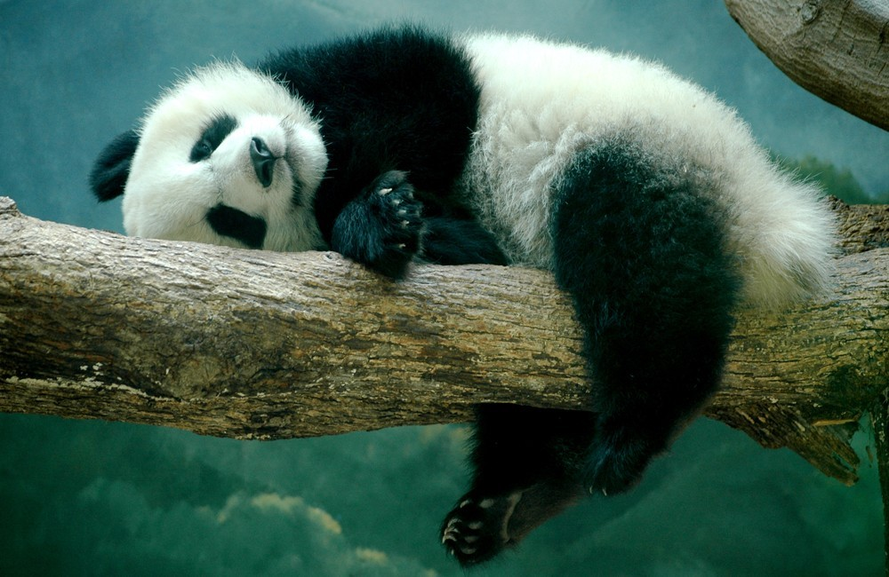
По страницам Красной Книги
Составила : Бобылёва Анна Владимировна,
учитель начальных классов
МБОУ СОШ №33 им. З.Калоева
г.Владикавказ, РСО - Алания

Slide 2
Красная книга – это иллюстрированный сборник самых редких и вымирающих видов. Целью Красных книг является привлечение внимания людей к животным, охрана окружающей среды, самообразование и развитие. В данном разделе мы хотим обратить Ваше внимание на Международную Красную книгу, в которую внесены Большие панды.
История Красных книг мира началась в Париже в 1902 году, когда ряд стран подписали первую в своем роде Красную книгу – Международная конвенция по охране птиц, которую можно считать первым международным соглашением по охране биоразнообразия.
В 1948 г. был создан Международный союз охраны природы и (МСОП, IUCN) – международная неправительственная организация при ЮНЕСКО с консультативным статусом, которая в 1984 г. объединяла уже 502 организации из 130 стран мира.
В рамках международных конвенций МСОП помог более чем 75 странам в подготовке и реализации национальных природоохранных стратегий и планов действий. В Секретариате МСОП работают около 1000 сотрудников, большинство из которых находятся в 60 региональных и страновых офисах расположенных в 42 странах мира.
Notes:
А сейчас я расскажу немного из страниц Красной Книги

Slide 3
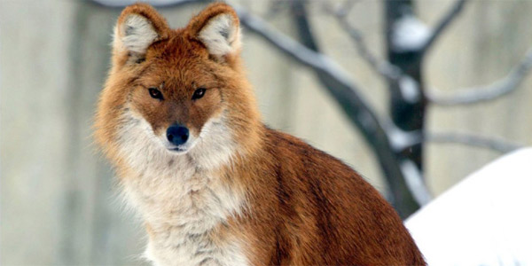
Красный (горный) волк. Длина тела до 1 метра, вес от 12 до 21 кг, внешне напоминает лису, собственно за это и пострадал. Горе-охотники, не особо разбирающиеся в тонкостях зоологии, подвергли этот вид массовому отстрелу. В основном, горный волк привлек людей своим красивым пушистым мехом, ярко-рыжего окраса и отличительной «изюминкой» — кончиком хвоста , который в отличии от лисьего, имел черный цвет. Обитает красный волк на Дальнем Востоке, в Китае и Монголии, предпочитает передвигаться небольшими стаями — от 8 до 15 особей.
Notes:
А сейчас я вам расскажу о немногих животных Красной Книги . Это красный или горный волк.

Slide 4
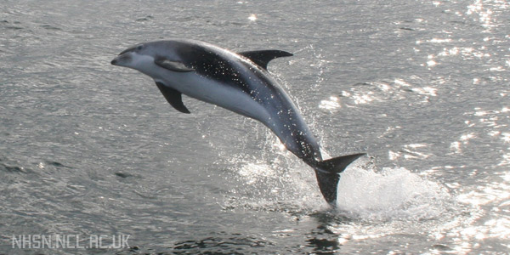
Беломордые дельфины, как и другие их сородичи, живут группами по 6-8 особей. Их часто можно встретить парами, поскольку их союзы достаточно крепки. В местах. Где есть много пищи. Можно встретить целые стаи дельфинов до 1500 особей. После поедания запасов они опять делятся на мелкие группки и разбредаются по водам.
Notes:
Это Беломордый Дельфин .

Slide 5
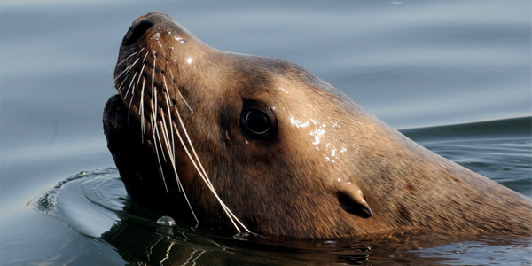
Трехметровый тихоокеанский ушастый тюлень (Сивуч), место обитания — Курильские и Командорские острова, Камчатка и Аляска. Длина тела взрослого самца сивуча может достигать трех метров, а вес — одной тонны!
Notes:
Это Сивуч …..

Slide 6
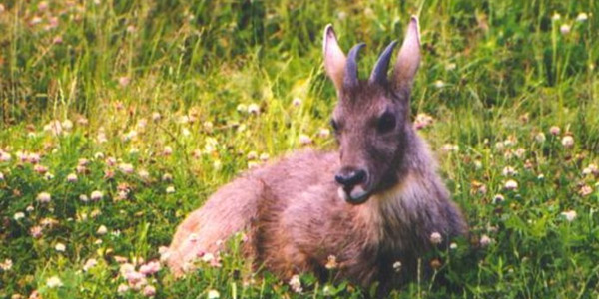
Амурский горал - подвид горного козла, обитает в Приморском крае, представители этого вида держатся вместе небольшими группами — от 6 до 8 особей. Численность этого вида на территории России невелика — примерно 700 особей. Похожий на амурского горала вид встречается на Тибетском нагорье и Гималаях.
Notes:
Это Амурский Горал …

Slide 7
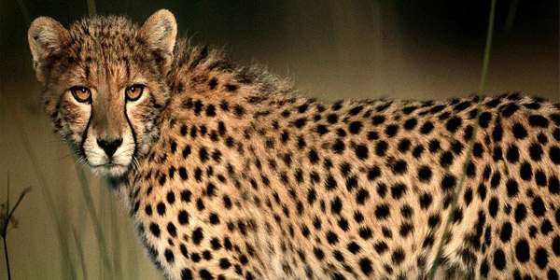
Азиатский гепард - раньше обитал на огромной территории от Аравийского моря до долины реки Сырдарья, теперь численность этого вида составляет в природе около 10 особей, а в зоопарках мира — всего 23.
Notes:
Азиатский гепард …

Slide 8
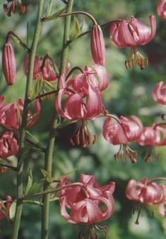
Лилия кудреватая — изящнейший цветок, который во многих областях нашей страны считается чрезвычайно редким и подлежит охране. Это многолетнее травянистое растение относится к семейству лилейных. В высоту лилия кудреватая может достигать полутора метров. Ее продолговатые срединные листья собраны в мутовки по 5—6 штук, далее по стеблю располагаются очередные листья.
В июне—июле на лилии распускаются розоватые цветки, собранные в кисти. Тычинки лилии кудреватой имеют пыльники фиолетового цвета. Лепестки околоцветников, украшенные фиолетовыми крапинами, закручиваются по направлению к цветоножке — недаром в народе лилию кудреватую называют «царские кудри».
Notes:
А сейчас я расскажу вам растениях Красной Книги .. Это Лилия кудреватая ..

Slide 9
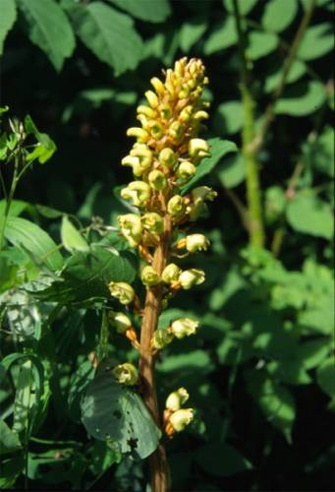
Гастродия высокая — травянистый многолетник. Его прямые толстые стебли могут достигать 1 м в высоту. Они не имеют листьев. Зацветает гастродия японская в июле—сентябре. На ней появляются цветы, собранные в кисть длиной около 15—20 см .
Губа, отличительная черта всех орхидных, у гастродии кремовато-белая. В августе—октябре на гастродии образуются плоды — небольшие коробочки, в которых вызревают мелкие бурые семена.

Slide 10
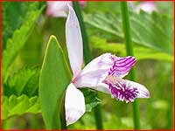
Бородатка японская — изящное растение, в длину достигающее 20—40 см. У основания ее тонкого стебля располагаются чешуевидные листья, чуть выше — один или два отходящих в сторону длинных (около 10 см) ланцетовидных листа. В июле—августе на бородатке японской появляется крупный розовый цветок с трехлопастной, лишенной шпорца губой, средняя лопасть которой отогнута книзу.
Notes:
Бородатка японская

Slide 11
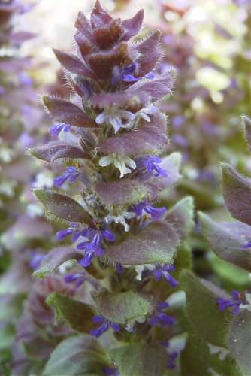
Живучка пирамидальная - многолетнее растение, относящееся к семейству губоцветных. Считается редким видом, занесено в Красную Книгу Балтийского региона.
Это растение, в высоту достигающее 20—30 см, имеет красивые блестящие листья глубокого темно-зеленого цвета. А в мае—июне на нем появляется главное украшение — пирамидальное соцветие, составленное из ярко-синих цветов. Растет живучка пирамидальная на лугах, в сосновых лесах. Она предпочитает влажные рыхлые почвы.
Notes:
Это живучка пирамидальная ..

Slide 12
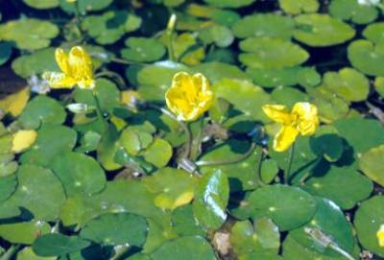
Нимфоцветник щитолистный или, как его еще называют, болотоцветник щитолистный — красивое водное растение, относящееся к семейству вахтовых. Это многолетник, имеющий плавающие овальные листья темно-зеленого цвета, тыльная сторона которых имеет фиолетовый оттенок. Довольно крупные желтые цветки нимфоцветника, сложенные в пучок-зонтик, исходят из листовых пазух. Венчик опушен длинными густыми ресничками. Плод этого растения — коробочка, в которой зреет множество плоских семян.

Slide 13
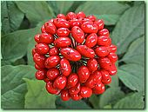
Женьшень настоящий — подлинное чудо природы, растение, которое у многих народов мира считается лекарством от всех болезней. Само латинское название женьшеня переводится как «панацея».

Slide 14
Снежный барс – это млекопитающее, относящееся к семейству кошачьих, находящееся под угрозой исчезновения. Его изображение является частью герба Северной Осетии. Альпинистам, покорившим все пять гор-семитысячников на территории Советского Союза, присваивался неофициальный титул «Снежный барс». Этот титул поныне уважают в странах СНГ.

Slide 15
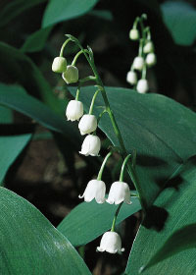
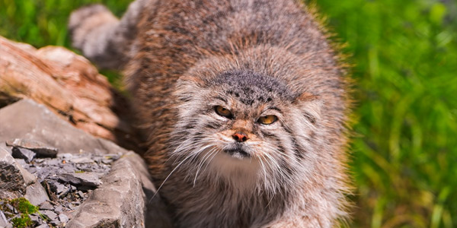
СПАСИБО ЗА ВНИМАНИЕ !!!

